Slide 1
Programming ‘Language’ {
forbeginners.cpp
workshop.cpp
[Fast learn]
< Приложение для первых шагов в С++ >
}
Programming Language

Slide 2
Идея {
forbeginners.сpp
workshop.cpp
< Приложение, которое упростит задачу тем, кто поставил цель выучить С++, но совершенно не знает, с чего начать >
}
Предназначение {
< Самое трудное – понять, с чего начать, каким источникам доверять. Данное приложение решает эти проблемы >
}
Programming Language

Slide 3
Структура {
01
02
03
forbeginners.срр
workshop.cрр
НЕ сухая теория
< Авторская теория, которая в каждом уроке подкреплена примерами кода на С++ >
Практика
< После каждого блока представлена практика в виде разных типов заданий>
Отслеживание результатов
< В разделе успеваемости можно следить за успехами и отслеживать свой прогресс >
}
Programming Language

Slide 4
Классы программы {
forbeginners.срр
workshop.cрр
Project
Главный класс приложения, меню
Lessons
Меню тем уроков, отображение пройденных и не пройденных уроков
Teoria
Класс окна с теорией и примерами кода на С++
Practice
Класс окна с практикой по пройденной теме
Results
Класс с результатами по тестам и динамикой успехов
}
Programming Language

Slide 5
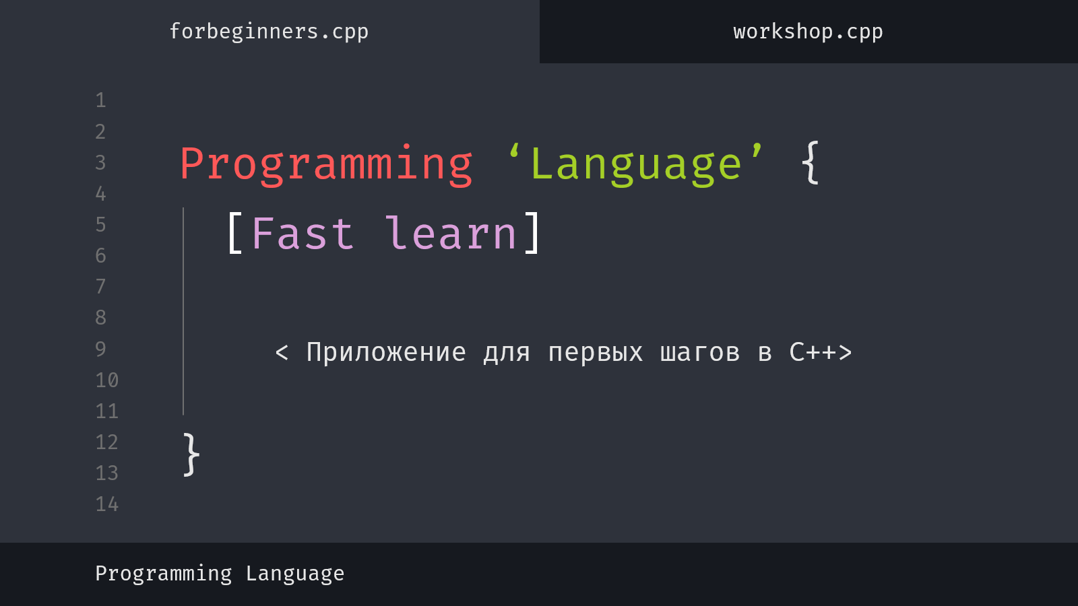
Итоги {
forbeginners.срр
workshop.cрр
Создано приложение для решения проблемы «С чего начать путь в С++?»
В дальнейшем планируется добавить и другие языки программирования
}
Programming Language

